Slide 1
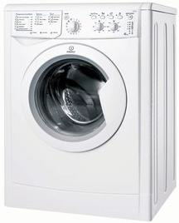
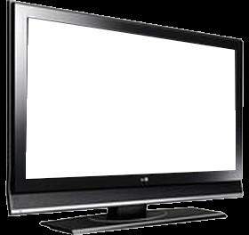
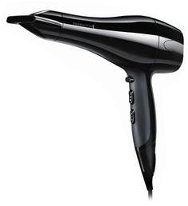
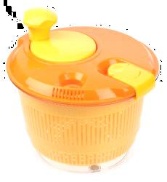
Comment fonctionnent les appareils qui nous entourent ?
Parmi les objets que je vais te montrer,
tu vas devoir définir les objets qui fonctionnent grâce à de l’énergie électrique.

Slide 2
Qu’est-ce que c’est ?
Une machine
à laver le linge
Comment ça marche ?
En branchant la machine sur une prise électrique.
Cet objet fonctionne grâce à l’énergie électrique
Produit du mouvement
et de la chaleur

Slide 3
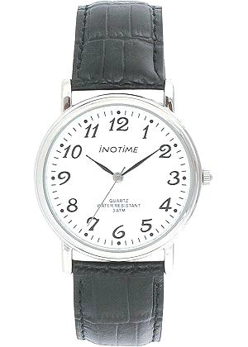
Qu’est-ce que c’est ?
Une montre
Comment ça marche ?
Avec des piles plates.
Cet objet fonctionne grâce à l’énergie électrique
Produit du mouvement

Slide 4
Qu’est-ce que c’est ?
Une essoreuse à salade
Comment ça marche ?
Ce n’est pas un appareil électrique, il faut tourner la manivelle avec sa main.
Cet objet fonctionne grâce à l’énergie musculaire
Produit du mouvement

Slide 5
Qu’est-ce que c’est ?
Un sèche cheveux
Comment ça marche ?
En branchant l’appareil sur une prise électrique.
Cet objet fonctionne grâce à l’énergie électrique
Produit du mouvement et du vent

Slide 6
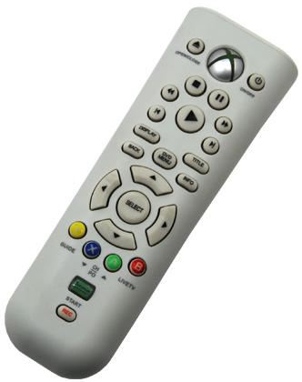
Qu’est-ce que c’est ?
Une télécommande
Comment ça marche ?
Avec des piles.
Cet objet fonctionne grâce à l’énergie électrique
Traite et transforme l’information

Slide 7
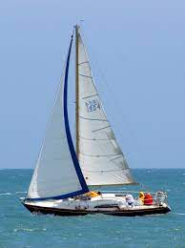
Qu’est-ce que c’est ?
Une éolienne
Comment ça marche ?
Ce n’est pas un appareil électrique, les voiles se gonflent grâce au vent.
Cet objet fonctionne grâce à l’énergie éolienne
Produit du mouvement

Slide 8
Qu’est-ce que c’est ?
Un écran de télévision
Comment ça marche ?
En branchant l’écran sur une prise électrique.
Cet objet fonctionne grâce à l’énergie électrique
Produit des images et du son

Slide 9
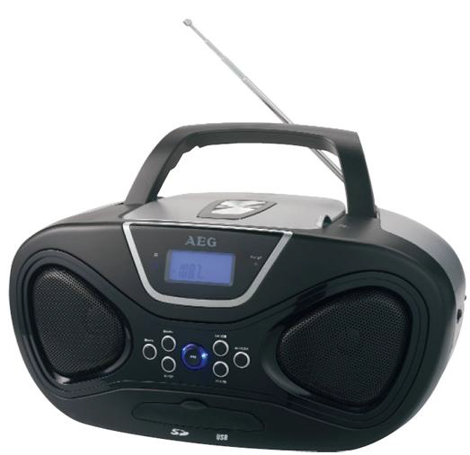
Qu’est-ce que c’est ?
Une radio,
lecteur de CD
Comment ça marche ?
Avec des piles ou en le branchant sur une prise électrique.
Cet objet fonctionne grâce à l’énergie électrique
Produit du son

Slide 10
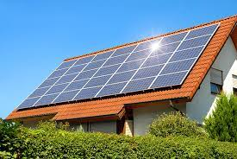
Qu’est-ce que c’est ?
Des panneaux solaires
Comment ça marche ?
Ce n’est pas un appareil électrique, les panneaux fonctionnent grâce au soleil.
Cet objet fonctionne grâce à l’énergie solaire
Les panneaux produisent de la chaleur et de l’électricité

Slide 11
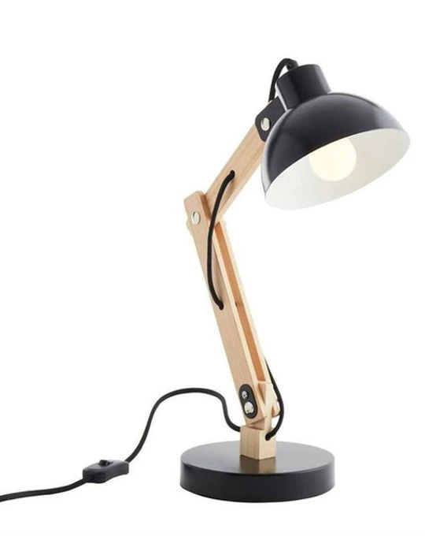
Qu’est-ce que c’est ?
Un lampe
Comment ça marche ?
En la branchant sur une prise électrique.
Cet objet fonctionne grâce à l’énergie électrique
Produit de la lumière

Slide 12
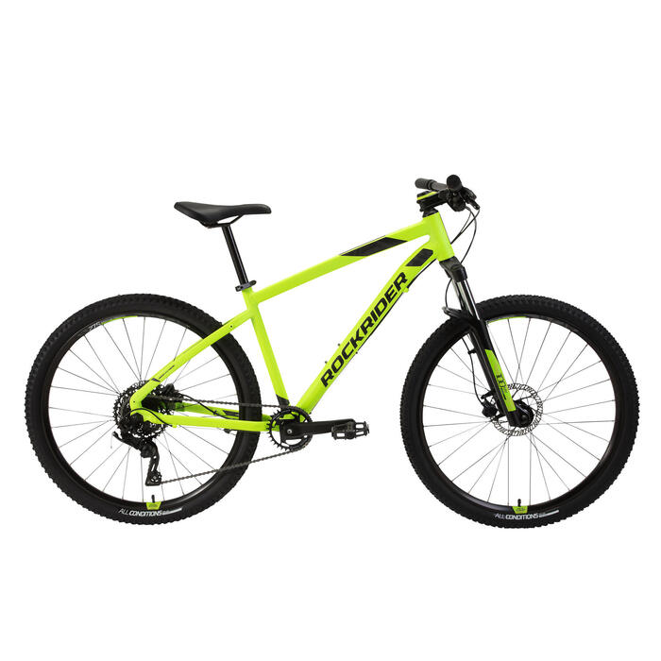
Qu’est-ce que c’est ?
Un vélo
Comment ça marche ?
Ce n’est pas un appareil électrique, il faut appuyer sur les pédales.
Cet objet fonctionne grâce à l’énergie musculaire
Produit du mouvement

Slide 13
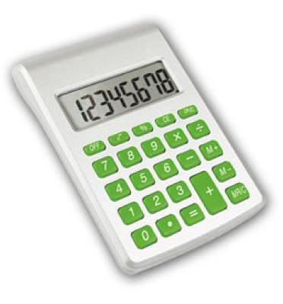
Qu’est-ce que c’est ?
Une calculatrice
Comment ça marche ?
Avec des piles.
Cet objet fonctionne grâce à l’énergie électrique
Traite et transforme l’information

